Slide 1
Proyecto 2 Identificación de hongos comestibles y venenosos usando modelos de M.A. de clasificación
Josefina Solis

Slide 2
Contenido
1
2
3
4
5
Introducción
Gráficos
Modelos
Recomendaciones
Modelo
Final

Slide 3
1
Introducción

Slide 4
Objetivo
Entrenar un modelo de Machine Learning con datos de hongos para aprender y distinguir entre especies comestibles y venenosas.
Esta tecnología proporciona una herramienta valiosa para que aficionados y recolectores evalúen la seguridad de los hongos que encuentran en la naturaleza, mejorando la precisión de sus decisiones.

Slide 5
2
Gráficos

Slide 6
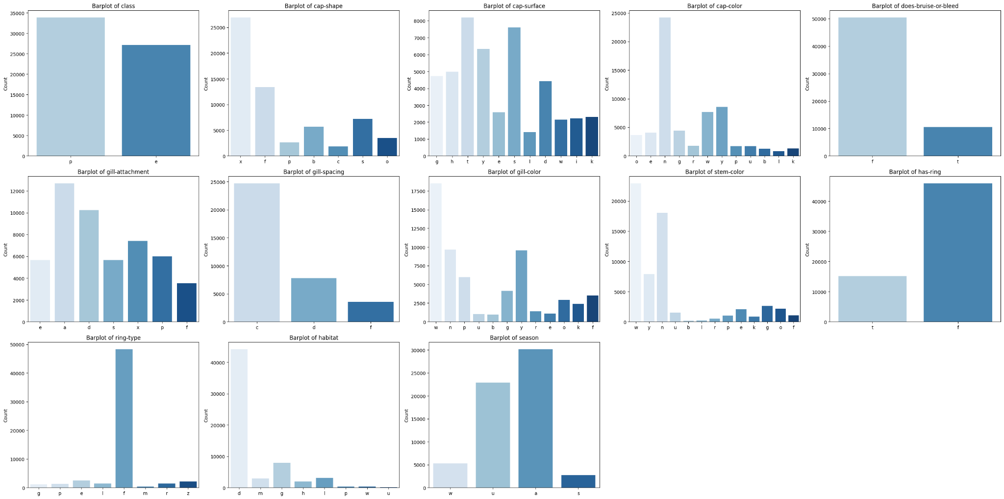
En la mayoria de graficos hay una varible que predomina, unicamente en 'cap-surface'y 'gill-attachment' se ve una distribucion “homogenea” (amarillo).
El gráfico ‘class’ (rojo) es lo que se busca clasificar.

Slide 7
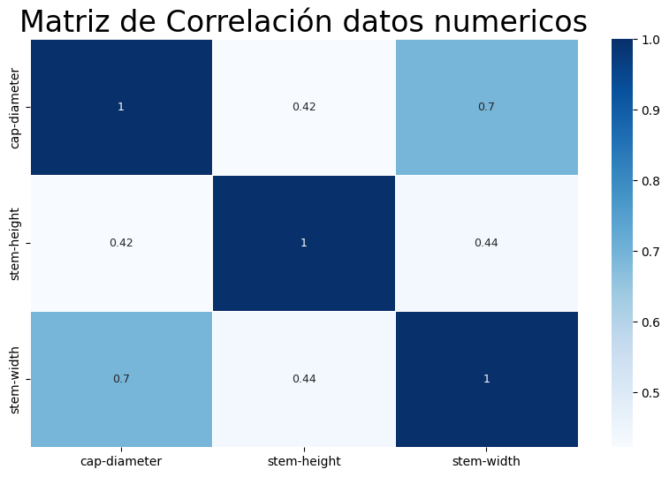
La única correlación alta que existe es entre ‘stem-width’ y ‘cap-diameter’ (rojo).

Slide 8
3
Modelos

Slide 9
Modelo 1: KNN
Modelo 2: Logistic Regression
Modelo 3: Decision Tree
Modelo 4: Random Forest

Slide 10
4
Modelo Final

Slide 11
Muestra mejor rendimiento, se adapta mejor a los datos de los hongos.
Modelo 1: KNN
Modelo 2: Logistic Regression
Modelo 3: Decision Tree
Modelo 4: Random Forest

Slide 12
5
Recomendaciones

Slide 13
Revisar datos y procedimientos para prevenir fuga de datos y problemas en métricas.
Usar el 'Modelo 2.1: LogisticRegression_optimo' por tener hiperparámetros ajustados, lo que es una buena práctica en desarrollo de modelos de clasificación en Python.

Slide 14
Bibliografia
Wagner,Dennis, Heider,D., and Hattab,Georges. (2023). Secondary Mushroom. UCI Machine Learning Repository. https://doi.org/10.24432/C5FP5Q

